Slide 1
Evaluación procesual Hito-3
Base de datos I
Estudiante: Jhanpol Machaca Aranibar
Cod_Sis: SIS9116774

Slide 2
Manejo de conceptos

Slide 3
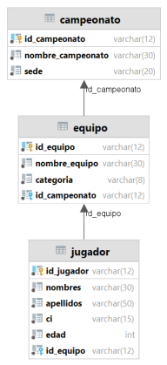
1.-Adjuntar el diagrama E-R GENERADO por su editor

Slide 4

2.-Que es DDL y DML
DDL
es un lenguaje proporcionado por el sistema de gestión de base de datos que permite a los usuarios de la misma llevar a cabo las tareas de definición

Slide 5

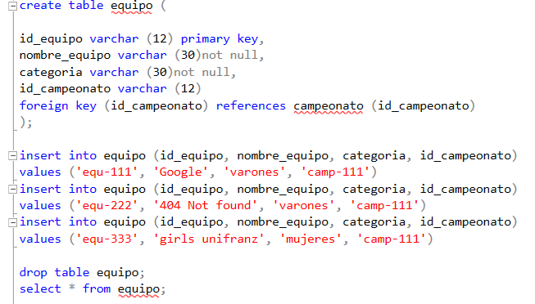
DML
es un idioma proporcionado por los sistemas gestores de bases de datos que permite a los usuarios de la misma llevar a cabo las tareas de consulta o modificación de los datos contenidos

Slide 6
3.-Que significa PRIMARY KEY y FOREIGN KEY
Primary key
Como su nombre lo indica es como una llave que permite hacer única un dato de un producto o una identificación, esta no puede ser repetida
Foreign key
Este se encarga de relacionar tablas por medio del primary key, estos datos no pueden ser alterados tienen que tener los mismos datos que tiene el primary key

Slide 7
4.-Defina que es una TABLA y el uso de IDENTITY
Tabla
Es donde se muestran los datos y lo que llevara adentro.
Identity
Un campo definido como "identity" generalmente se establece como clave primaria. Un campo "identity" no es editable, es decir, no se puede ingresar un valor ni actualizarlo

Slide 8
5.-Para que se utiliza la cláusula WHERE
Se utiliza para realizar consultas muy especificas en la base de datos, ya sea para ver nombres de equipos, las materias, cuantas personas tienen mas edad o menos entre muchas mas cosas.

Slide 9
6.-Para que se utiliza la instrucción INNER JOIN
El inner join se utiliza para juntar las tablas algo asi como una relacion, para poder hacer esto las tablas deben tener mínimo un dato en común para que este funcione.

Slide 10

7.-Ejemplo de INNER JOIN

Slide 11
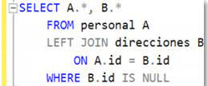
8.-Ejemplo de LEFT JOIN

Slide 12
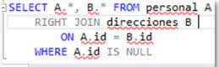
9.-Ejemplo de RIGHT JOIN

Slide 13
10.-Crear 3 tablas y crear una consulta SQL que muestra el uso de INNER JOIN

Slide 14
Manejo de Consultas

Slide 15
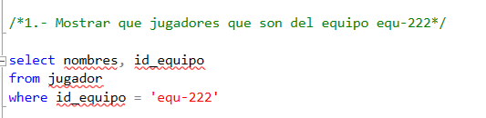
1.-Mostrar que jugadores que son del equipo equ-222

Slide 16
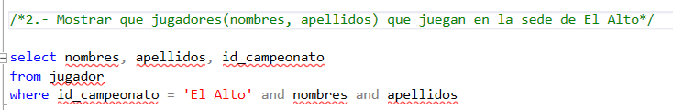
2.-Mostrar que jugadores(nombres, apellidos) que juegan en la sede de El Alto.

Slide 17
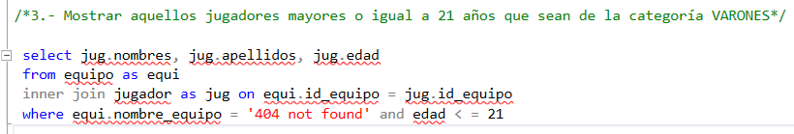
3.-Mostrar aquellos jugadores mayores o igual a 21 años que sean de la categoría VARONES.

Slide 18
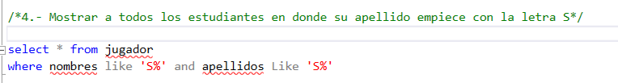
4.-Mostrar a todos los estudiantes en donde su apellido empiece con la letra S.

Slide 19
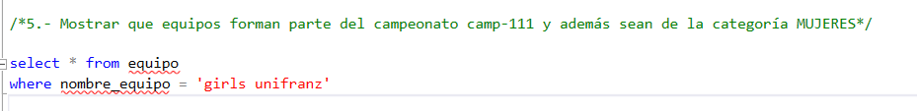
5.-Mostrar que equipos forman parte del campeonato camp-111 y además sean de la categoría MUJERES.

Slide 20
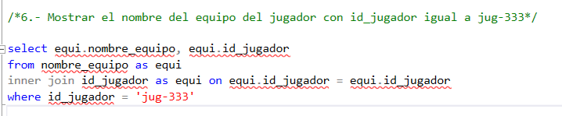
6.-Mostrar el nombre del equipo del jugador con id_jugador igual a jug-333

Slide 21

7.-Crear una consulta SQL que maneje las 3 tablas de la base de datos.

Slide 22

8.-¿Qué estrategia utilizaría para determinar cuántos equipos inscritos hay?

Slide 23
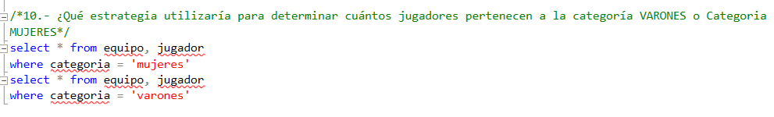
9.-¿Qué estrategia utilizaría para determinar cuántos jugadores pertenecen a la categoría VARONES o Categoria MUJERES

